Slide 1
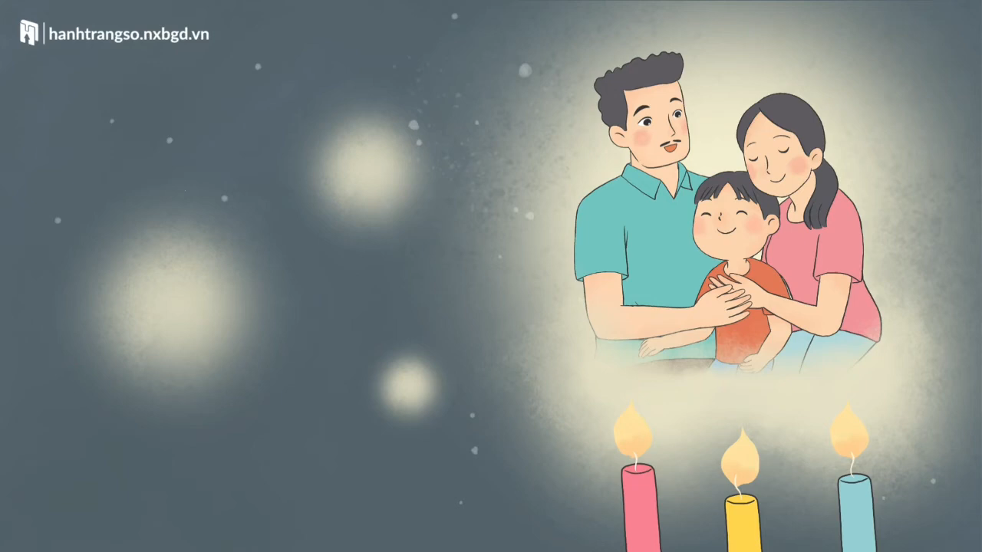

Slide 2

a. Em trai của mẹ gọi là
cậu

Slide 3
2. Tìm các từ chỉ đặc điểm trong đoạn thơ dưới đây:
Bà ơi hãy ngủ
Có cháu ngồi bên
Căn nhà vắng vẻ
Khu vườn lặng im.
Hương bưởi hương cau
Lẫn vào tay quạt
Cho bà nằm mát
Giữa vòng gió thơm.
(Quang Huy)

Slide 4
2. Tìm các từ chỉ đặc điểm trong đoạn thơ dưới đây:
Bà ơi hãy ngủ
Có cháu ngồi bên
Căn nhà vắng vẻ
Khu vườn lặng im.
Hương bưởi hương cau
Lẫn vào tay quạt
Cho bà nằm mát
Giữa vòng gió thơm.
(Quang Huy)

Slide 5
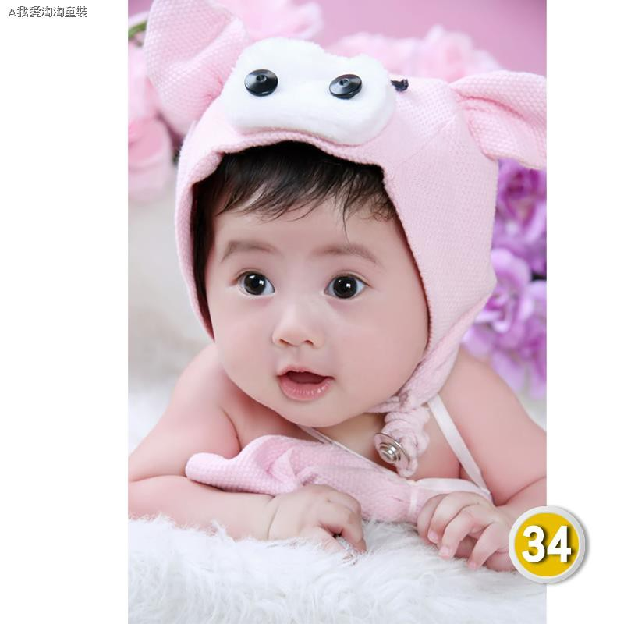

Slide 6
3. Kết hợp từ ngữ ở cột A với từ ngữ ở cột B để tạo câu nêu đặc điểm.
A B
Đôi mắt em bé
mượt mà.
Mái tóc của mẹ
trầm ấm.
Giọng nói của bố
đen láy.

